Slide 1
RDV JUNGO Actualités – Utilisation

Slide 2
ORDRE DU JOUR
CONSIGNES MANTIS|
NOUVEAUTES |
CORRECTIONS|
BONNES PRATIQUES|
A DISCUTER|
p. 4
p. 6
p. 18
p. 20
p. 28

Slide 3
PROCHAIN RDV INFO / MODIFICATION DATE
ANNULATION DU vendredi 10 JUIN - 14h
REPORT AU mercredi 8 JUIN - 14h

Slide 4
|BILAN ACTIVITE | CYCLE du 26 avril au 16 mai

Slide 5
BILAN ACTIVITE/ du 26 avril au 16 mai
46 tickets traités
37 tickets
Correction
9 tickets Evolutions/optimisations

Slide 6
|NOUVEAUTES| au 16 mai

Slide 7
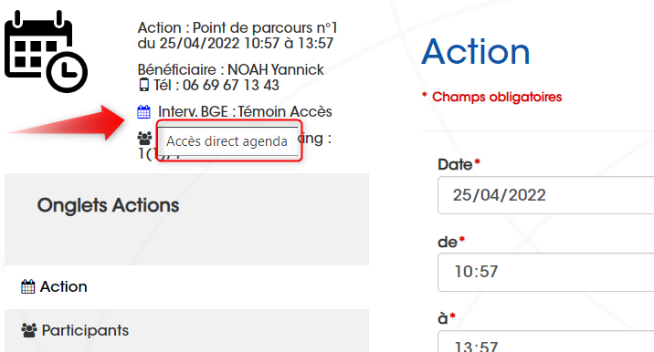
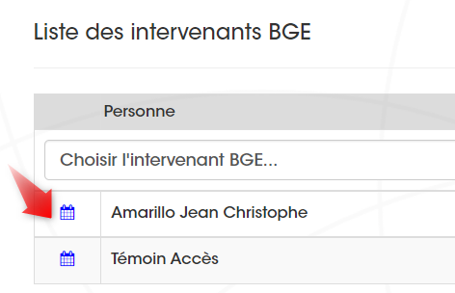
LIEN ENTRE ACTION DETAILLEE et l’AGENDA
Possibilité de revenir à l’agenda de l’Intervenant à partir d’une fiche action
en cliquant, dans la fiche Action, sur le nom de l’Intervenant
- dans la carte d’Identité quand 1 seul Intervenant (haut à gauche)
- ou dans l’onglet Participants/liste des Intervenants
Action/ tous les onglets
Action/ Participants/ Tableau des Intervenants

Slide 8
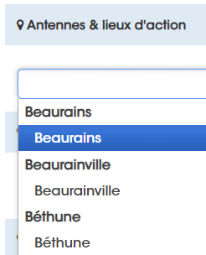
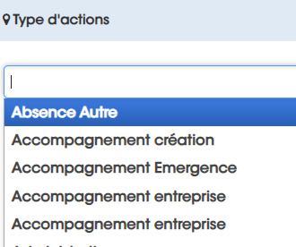
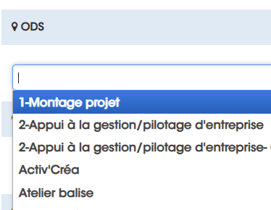
AMELIORATION AGENDA COLLECTIF
Possibilité de filtrer par Type d’action (filtre sur côté)
Seuls les Types d’actions reliés à Nature d’actions « collectif » remontent
RAPPEL
Filtre ODS : les ODS inactives sont en fin de liste et identifiée par une couleur grise
Filtre Ressource : les Ressources inactives sont en fin de liste et identifiée par une couleur grise
Filtre Antennes & Lieux d’actions : les Antennes et Lieux d’actions sont classées par ordre alphabétique

Slide 9
STRUCTURE ACCOMPAGNEE/ CREATION D’ACTIONS
Possibilité de créer une action pour une Structure accompagnée, dans le cadre du DLA
Pour les entrepreneurs, toujours créer les actions de la fiche Entrepreneur pour la vision Parcours
-> Onglet Action/ bouton « créer par l’agenda utilisateur »
Renvoi direct sur l'Agenda Utilisateur pour choisir la date et heure du rdv,
afin d'avoir une visibilité directe sur les disponibilités de l'Intervenant à la création de l'action.
Pouvoir sélectionner les contacts de la Structure accompagnée dans la pop-up Action/Participant ;
ce sont les contacts des fiches Structure accompagnée/onglet Identité/tableau "liste contacts" qui doivent remonter dans le champ "personne"
Possibilité de revenir sur la fiche Structure accompagnée/onglet action, via le fil d'ariane
Tableau des actions
- Visualisation des actions dans le tableau des actions (fiche Structure/onglet Actions)
- Accès à la fiche Action détaillé et à l’action via l’agenda utilisateur directement du Tableau
- Possibilité de supprimer l’action directement du Tableau
- Ajout de la colonne « Intervenant »

Slide 10
ENTREPRISES PARTENAIRES/ CREATION D’ACTIONS
Possibilité de créer une action de la fiche Partenaire
-> Onglet Action/ bouton « créer par l’agenda utilisateur »
Renvoi direct sur l'Agenda Utilisateur pour choisir la date et heure du rdv,
afin d'avoir une visibilité directe sur les disponibilités de l'Intervenant à la création de l'action.
Pouvoir sélectionner les contacts du Partenaire dans la pop-up Action/Participant ;
ce sont les contacts des fiches Partenaires/onglet Identité/tableau "liste contacts" qui doivent remonter dans le champ "personne"
Possibilité de revenir sur la fiche Partenaire/onglet action, via le fil d'ariane
Tableau des actions
- Visualisation des actions dans le tableau des actions (fiche Structure/onglet Actions)
- Accès à la fiche Action détaillé et à l’action via l’agenda utilisateur directement du Tableau
- Possibilité de supprimer l’action directement du Tableau
- Ajout de la colonne « Intervenant »

Slide 11
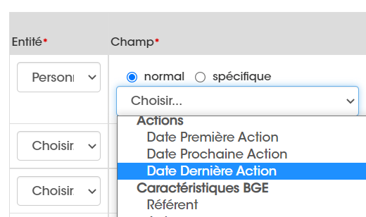
REQUETE/ EXTRACTION SUR LA 1ère, PROCHAINE ou DERNIERE ACTION
Possibilité de filtrer sur la première, prochaine ou dernière action
Jungo va identifier la première, prochaine ou dernière action sur le parcours complet de l’entrepreneur.
En ajoutant un filtre période, vous pourrez extraire la liste d’entrepreneurs dont la première ou dernière action est dans une période donné, via la date d’action.
En ajoutant un filtre ODS ou Ressource, il ira chercher la date d’action rattachée à cette ODS ou Ressource.
Ainsi, par exemple, vous pourrez obtenir :
La liste des entrepreneurs dont la dernière date d’action pour l’ODS « Créer son entreprise » est comprise entre les 3 derniers mois.
la liste des entrepreneurs ayant un prochain rdv le mois suivant
Où trouver les champs dans La création de filtre
Entité = personnes
Champs dans la partie Actions
= premier action, prochaine action, dernière action
Pilotage/ Tableaux libres/ Filtres

Slide 12
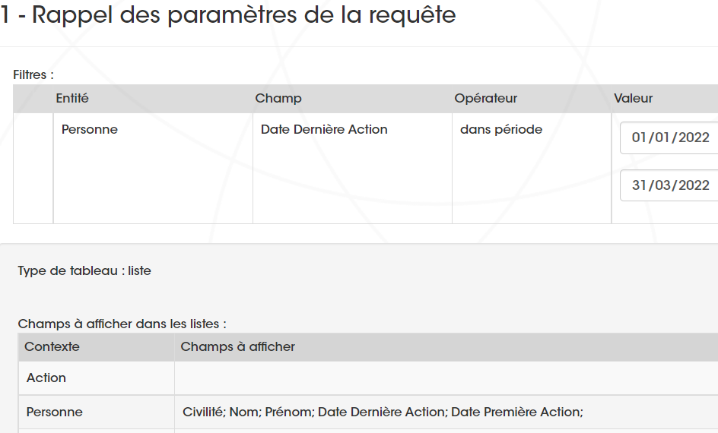
REQUETE/ EXTRACTION SUR LA 1ère, PROCHAINE ou DERNIERE ACTION
EXEMPLE : recherche de la liste des Entrepreneurs dont la dernière action était dans les 3 derniers mois
Pilotage/ Tableaux libres/ Filtres paramétrés

Slide 13
REQUETE/ EXTRACTION SUR LA 1ère, PROCHAINE ou DERNIERE ACTION
EXEMPLE : recherche de la liste des Entrepreneurs dont la dernière action était dans les 3 derniers mois
Résultats

Slide 14
REQUETE/ EXTRACTION SUR LA 1ère, PROCHAINE ou DERNIERE ACTION
Affichage des champs dans le tableau
Pour chaque liste d’entrepreneurs, vous pouvez afficher les dates de ces premières ou dernières action, afin de voir par exemple :
depuis quand vous n’avez pas vu un entrepreneur
ou encore la période écoulée entre la 1ère et dernière action.
Pilotage/ Tableaux libres/ Champs à afficher
Où trouver les champs à afficher
Entité = personnes
Champs dans la partie Actions = premier action, prochaine action, dernière action

Slide 15
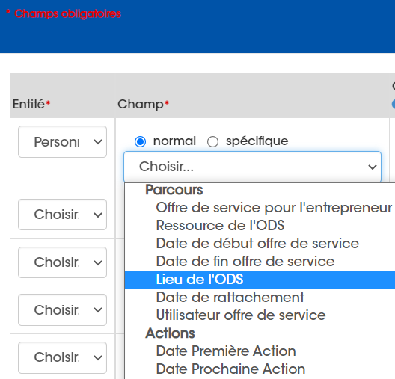
REQUETE/ INTEGRATION NOUVEAU CHAMP
Possibilité de requêter sur le Lieu d’action de l’ODS
Vous pouvez requêter sur le Lieu d’action rattachée directement à l’ODS sur la fiche Entrepreneur/Parcours.
Où trouvez le champ :
Entité = personne
Champ dans la partie Parcours = Lieu de l’ODS
RAPPEL
Possibilité de requêter également sur la Ressource rattachée
à l’ODS sur la fiche Parcours de l’entrepreneur.
Pilotage/ Tableaux libres/ Filtres paramétrés
Pilotage/ Tableaux libres/ Champs à afficher

Slide 16
LIVRABLE/ CREATION NOUVEAU SIGNET
Possibilité de remonter dans un livrable l’ID de l’entrepreneur
Le signet du numéro ID du porteur est ${personne_numero_porteur}.
Administration/ Livrable/ Signets disponibles

Slide 17
|CORRECTIONS| Sur vos bases depuis le 16 mai

Slide 18
ENTREPRENEUR
Suppression automatique des espaces ou après un nom d’entrepreneur
-> pour permettre un classement alphabétique à la suite, pour les doublons
CORRECTION REQUETE
Optimisation de l’affichage des compte-rendu dans une requête
Requête ITI/ modification de règles de remontées pour certaines données
Remontée seulement du chiffre pour « niveau formation » (attendu BPI)
Remontée seulement de la lettre pour « secteur d’activité » (attendu BPI)
Prendre « secteur activité » de la Structure et non du Projet
Remontée du N° Siret, seulement pour une création après le 1/06/2021
Remontée des infos sur la fiche Situation -> modif de la règle pour garantir de regarder sur la bonne fiche Situation, en cas de multi-fiche Situations
Remontée des champs ASE et CAPE
Date « sortie accompagnement » : remonter la « date fin » de la dernière ODS, rattachée à ITI
Correction règle pour calcul pérennité

Slide 19
| A SAVOIR et BONNES PRATIQUES|

Slide 20
A SAVOIR/ ORIENTATION-REMONTEE DES TIERS PRESCRIPTEURS
Changement de règle dans la remontée des Tiers prescripteurs
Règle : Dans la fiche Orientation/ Tiers, ne remontent que les Tiers prescripteurs.
(Avant remontaient également les Structures accompagnées)
Pré-requis : pour que les partenaires prescripteurs remontent dans ce menu déroulant, ils doivent avoir le rôle « prescripteur » sur la fiche Entreprises partenaires/Caractéristiques.
Sinon vous ne les verrez pas s’afficher dans le champ Tiers, lors de la création d’une Orientation, et ne pourrez les sélectionner

Slide 21
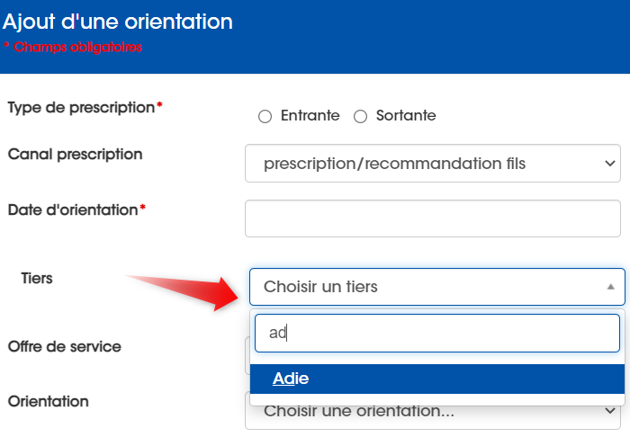
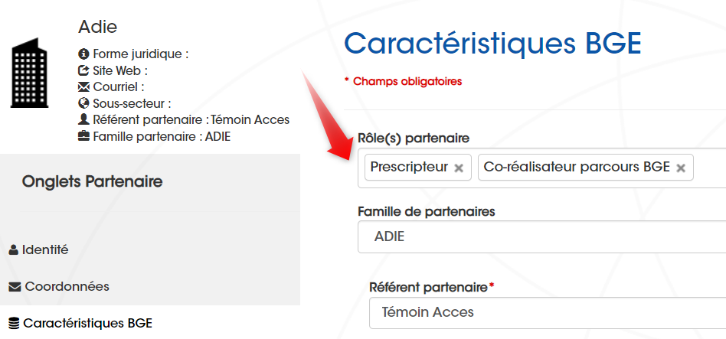
A SAVOIR/ ORIENTATION-REMONTEE DES TIERS PRESCRIPTEURS
Changement de règle dans la remontée des Tiers prescripteurs
Entrepreneur/ Situation/ Orientation
Entreprise partenaire/ Caractéristiques BGE

Slide 22
A SAVOIR/ SIGNETS POUR ADRESSE D’UNE ENTREPRISE
Enchainement de signet pour l’adresse de l’entreprise, sur un livrable généré sur la fiche Entrepreneur
< Création d’un nouveau signet « ${tiers_adresse_principale» pour que Jungo sache quelle adresse remonter dans le livrable, en cas de multi-adresses.
< Pour un livrable à générer à partir de la fiche Entrepreneur, Jungo va chercher à sur la fiche Personne le dernier projet, à partir duquel l’entreprise a été créée.
--------------------------------------------------------------------------------------------------------------------------------
Code postal
${personne_dernier_projet/projet_structure_creee/tiers_adresse_principale/tiers_adresse_code_postal}
Ville
${personne_dernier_projet/projet_structure_creee/tiers_adresse_principale/tiers_adresse_ville}
Adresse (rue, voie..)
${personne_dernier_projet/projet_structure_creee/tiers_adresse_principale/tiers_adresse_ligne1}
Commune
${personne_dernier_projet/projet_structure_creee/tiers_adresse_principale/tiers_adresse_commune}
Adresse complète (adresse, code postal, et la ville)
${personne_dernier_projet/projet_structure_creee/tiers_adresse}

Slide 23
A SAVOIR/ SIGNETS POUR ADRESSE D’UNE ENTREPRISE
Enchainement de signet pour l’adresse de l’entreprise, sur un livrable généré sur la fiche Entrepreneur
Livrabes/ Signets disponibles

Slide 24
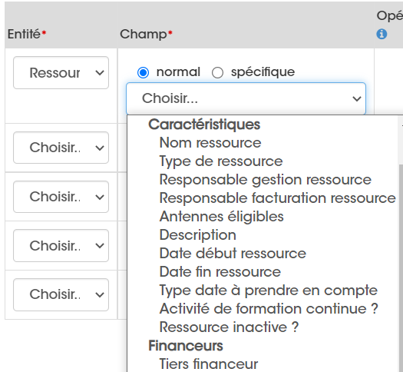
A SAVOIR/ REQUETE avec filtre RESSOURCE
Afin d’extraire toutes les actions ou entrepreneurs rattachées à une Ressource spécifique, le filtre à créer sera définie sur l’Entité ACTIONS et non l’entité RESSOURCE.
En effet, la Ressource d’action est saisie sur la fiche Action/ onglet Action
Et la Ressource du participant est saisie sur la fiche Action/ onglet Participant
Tableaux libres/ Filtres paramétrés
L’entité Ressource permet de filtrer sur des informations de paramétrage de la ressource.
Cette entité permet une extraction de toutes les Ressources paramétrées dans votre base, avec les éléments de paramétrage associés.
Cette liste vous permet de vérifier les Ressources actives et inactives, les Antennes associées, ainsi que la mise à jour des Dates de début-fin des Ressources.

Slide 25
A SAVOIR/ SUPPRESSION D’ACTION EFFECTIVE SUR
le Bureau Virtuel
SUPPRESSION D’UN PARTICIPANT A UNE ACTION
Une correction a été mise en place le 10 janvier pour que la suppression d’un participant à une action sur Jungo soit bien transmise au Bureau Virtuel
-> action plus visible sur la Timeline de l’entrepreneur sur MBV
A SAVOIR : Il est possible de rencontrer encore des cas d’action annulé pour un participant toujours visible sur MBV. Cela concerne les cas où l’action a été supprimé pour l’entrepreneur, avant la correction sur Jungo (soit avant janvier 2022)
A FAIRE :
Rajouter ce même entrepreneur à l’action concernée
Enregistrer
Supprimer l’entrepreneur de l’action
Enregistrer
-> la mise à jour sera faite sur MBV ; l’action n’apparaîtra pas sur la Timeline de l’entrepreneur

Slide 26
A SAVOIR/ SMS-MAILING
SUPPRESSION DE MODELE
Il n’est pas possible de supprimer un modèle si celui-ci a déjà été utilisé dans un envoi
OU si il est utilisé dans un paramétrage d'envoi automatique (même si pas d'envoi effectué)
-> dans ces cas, la poubelle ne sera pas proposée.
SUPPRESSION D’UN PARAMETRAGE D’ENVOI AUTOMATIQUE
Vous pouvez supprimer des paramétrages d'envoi automatiques.
PARAMETRAGE ENVOI AUTOMATIQUE/ INFO EN ROUGE
Les paramétrages automatiques utilisant des modèles inactivés afficheront le nom du modèle en rouge.

Slide 27
|A DISCUTER| Modifications à valider

Slide 28
AMELIORATION A PREVOIR
Contact individuel
Créer automatiquement une fiche Contact individuel pour un contact d’Entreprise partenaire créée
Statut inscription / Suivi prise en charge / Etat du devis
- Quels sont les différents stades (qualificatifs) d’une inscription ?
candidature déposé/ sélectionné/ inscrit
- Quels sont les différentes étapes du suivi de prise en charge financière ?
dossier à envoyé/ envoyé/ accepté
- Quelles sont les différents statuts d’un devis ?
- Besoin de différencier les 3 suivis OU 1 seul référentiel
- Dans quel statut s’intègre les champs « confirmé, non confirmé, surbooking » ?
Tableau des Participants : infos utiles
Tableau des Actions : infos utiles

Slide 29
SITE RESSOURCE JUNGO Nouveautés

Slide 30
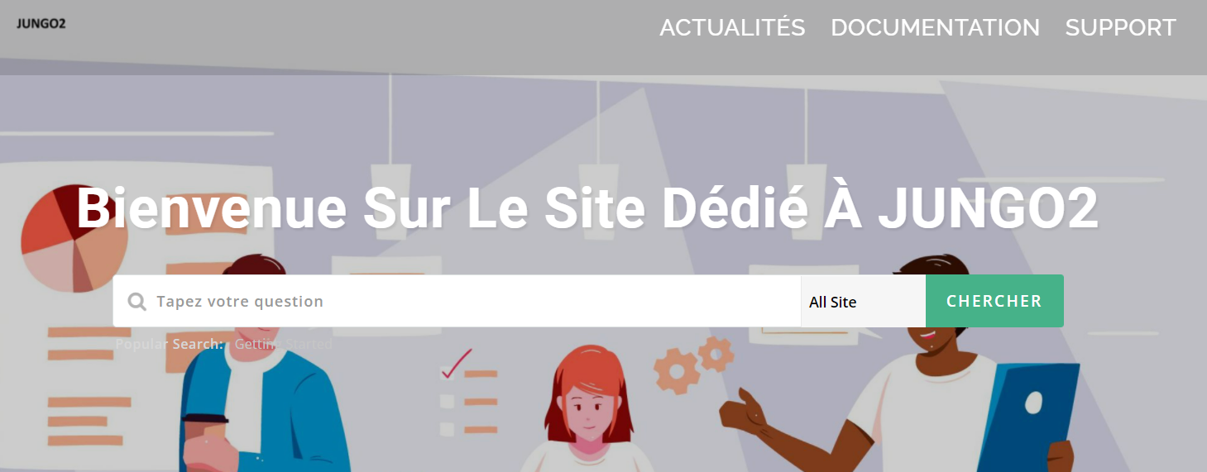
UN SITE RESSOURCE DEDIE à JUNGO
Un accès centralisé à toutes les informations existantes
Pour - vous accompagner dans l’utilisation de Jungo 2
- améliorer vos pratiques et gagner du temps
- être informé de l’actualité de l’application (amélioration, nouvelles fonctionnalité)
- permettre le transfert de connaissance aux nouveaux salariés et référents

Slide 31
MERCI DE VOTRE ATTENTION et PARTICIPATION

